Slide 1
Buon Natale! Merry Christmas!

Slide 2
Christmas Traditions
Do you know any Austrian Xmas traditions?
Conoscete alcune tradizioni natalizie austriache?
Do you know how to describe them in Italian / English?
Sapete come descriverle in italiano / inglese?

Slide 3
Austrian Christmas Traditions
Think about / pensate a
Typical food and beverages – tipici pianti e tipiche bevande
Presents – regali (Who brings them? Typical Xmas presents – chi li porta, quali sono tipici)
Christmas songs & movies – canzoni o film tradizionali
Family traditions – tradizioni in famiglia
Notes:
Die SuS sollten kurze Notizen machen.

Slide 4
Christmas vs. Natale
Group Italia:
Guarda il video sulle tradizioni natalizie italiane.
Formate 10 domande per il gruppo avversario in italiano e battetelo nel grande quiz natalizio.
Group Britain:
Watch the video about British X-mas traditions.
Come up with 10 questions for the other group in English and beat them in our big X-mas quiz.

Slide 5
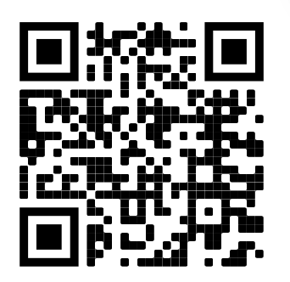
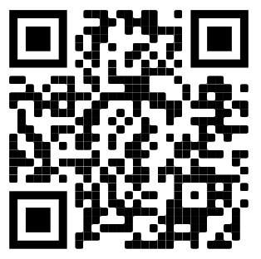
The video / Il video
English video
Video italiano

Slide 6
Taboo game / il gioco del Tabu
Group 1 vs. Group 2
Gruppo 1 vs. gruppo 2
Explain the first word without using the other words below – spiega la prima parola senza usare le parole sottostanti.
Be careful! Some cards are in Italian, others in English. Use the correct language - Attenzione! Alcune carte sono in italiano, altre in inglese. Usa la lingua corretta.
Santa
Father Christmas
Presents
Chimney
Sledge

Slide 7
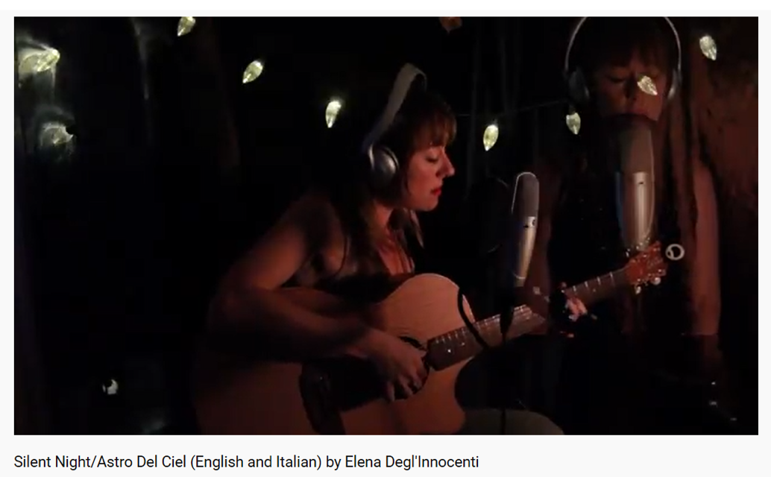
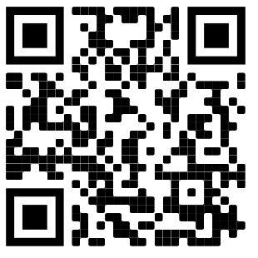
Silent Night Astro del Ciel

